Slide 1

ОБЛАСТНОЕ ГОСУДАРСТВЕННОЕ БЮДЖЕТНОЕ ПРОФЕССИОНАЛЬНОЕ ОБРАЗОВАТЕЛЬНОЕ УЧРЕЖДЕНИЕ «ТОМСКИЙ ЭКОНОМИКО-ПРОМЫШЛЕННЫЙ КОЛЛЕДЖ»
РАЗРАБОТКА И ПРОЕКТИРОВАНИЕ САЙТА
«ANIBLOOM»
Курсовой проект
СПЕЦИАЛЬНОСТЬ 09.02.07 ИНФОРМАЦИОННЫЕ СИСТЕМЫ И ПРОГРАММИРОВАНИЕ
Выполнили:
Студенты группы 1912с
Заикин В.А
Рюгин А.И
Руководитель КП
Уляхин В.А
ТОМСК 2024

Slide 2
Цель и задачи курсового проекта
ЦЕЛЬ КУРСОВОГО ПРОЕКТА – проектирование и разработка сайта «Anibloom»
ЗАДАЧИ КУРСОВОГО ПРОЕКТА:
Проектирование API сайта
Проектирование макета сайта
Вёрстка страниц сайта
Разработка функционала сайта

Slide 3












Технологии и ПО для создания веб-сайта
ТЕХНОЛОГИИ ПРОГРАММИРОВАНИЯ
ПРОГРАММНОЕ ОБЕСПЕЧЕНИЕ
Notes:
Лёха:
HTML - язык гипертекстовой разметки страницы. Он используется для того, чтобы дать браузеру понять, как нужно отображать загруженный сайт. Сам язык состоит из тегов – это своеобразные команды, которые преобразовываются в визуальные объекты в браузере пользователя.
CSS - язык описания внешнего вида HTML-документа. Это одна из базовых технологий в современном интернете и практически ни один сайт не обходится без CSS, поэтому HTML и CSS действуют в единой связке.
JS – это язык скриптов, на котором держится весь внешний интерфейс веб-разработки.
Vue.js — JavaScript-фреймворк с открытым исходным кодом для создания пользовательских интерфейсов. Легко интегрируется в проекты с использованием других JavaScript-библиотек.
WebStorm – среда для разработки на JavaScript, которая подходит для client-side-разработки, создания приложений на Node.js и мобильных приложений на React Native.
Вадимка:
Язык SQL: SQL (Structured Query Language) - это язык программирования, используемый для работы с реляционными базами данных.
Laravel: Laravel - это фреймворк для разработки веб-приложений на языке PHP.Figma – онлайн-конструктор для создания макета для сайтов.
Draw.io - бесплатный онлайн-сервис, который помогает создавать блок-схемы, прототипы, инфографику и диаграммы любого вида.
PhpStorm - Интегрированная среда разработки (IDE), которая позволяет писать на PHP разнообразные скрипты и документы.
Ospanel: Ospanel - это инструмент управления хостингом, который предоставляет интерфейс для управления веб-сервером, базами данных, доменами и другими серверными настройками.
Postman: Postman - это популярный инструмент для тестирования и отладки API.

Slide 4

Общее описание проекта
Категории товаров подразделяются на несколько групп:
Манга
Кружки
Дакимакуры
Значки
Пользователь
Администратор

Slide 5
Общее описание функционала проекта
Функционал пользователя:
Функционал авторизированного пользователя:
Функционал администратора:
Добавление категории
Добавление товара
Редактирование категории
Редактирование товара
Удаление категории
Удаление товара
Просмотр своего профиля
Выход
Добавление товара в корзину
Просмотр своей корзины
Оформление заказа
Оставление отзыва для определённого товара
Редактирование корзины
Редактирование своего профиля
Регистрация
Авторизация

Slide 6
BACK-РАЗРАБОТКА

Slide 7
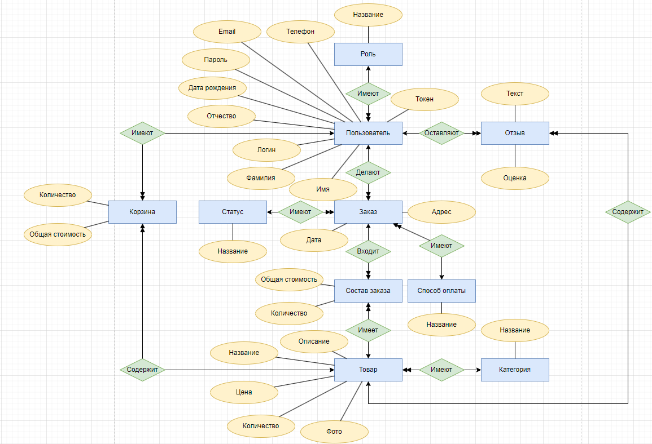
Концептуальная модель БД
Notes:
Это абстрактное представление о данных и их отношениях в базе данных без учета спецификаций технической реализации. Она описывает структуру данных на высоком уровне и включает в себя сущности, их атрибуты и отношения между ними.

Slide 8
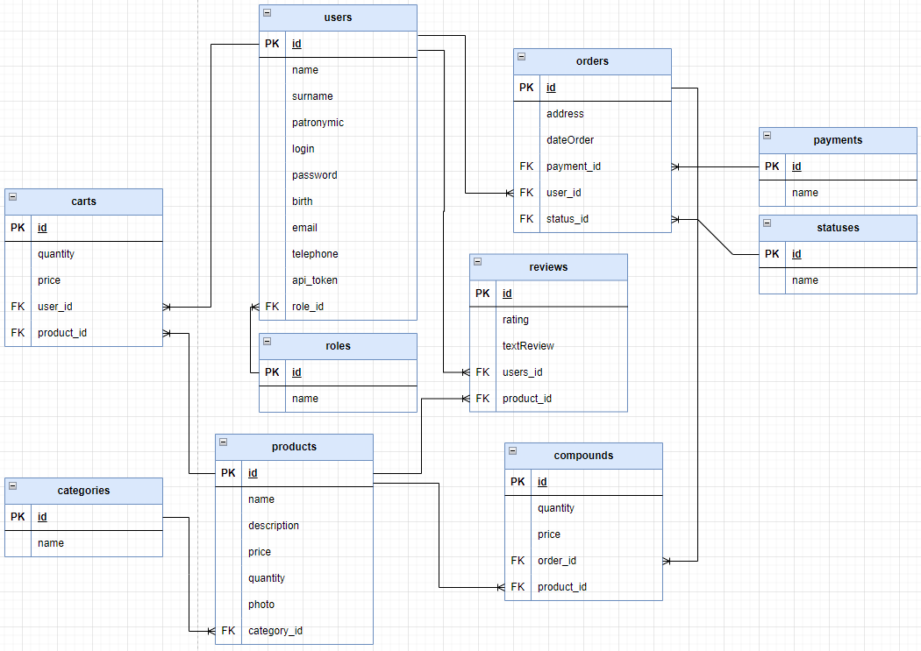
Логическая модель БД
Notes:
Это конкретное описание структуры данных в базе данных с использованием специфических технических средств и инструментов. Она определяет, как данные будут организованы и храниться в базе данных на уровне таблиц, связей и ограничений.

Slide 9
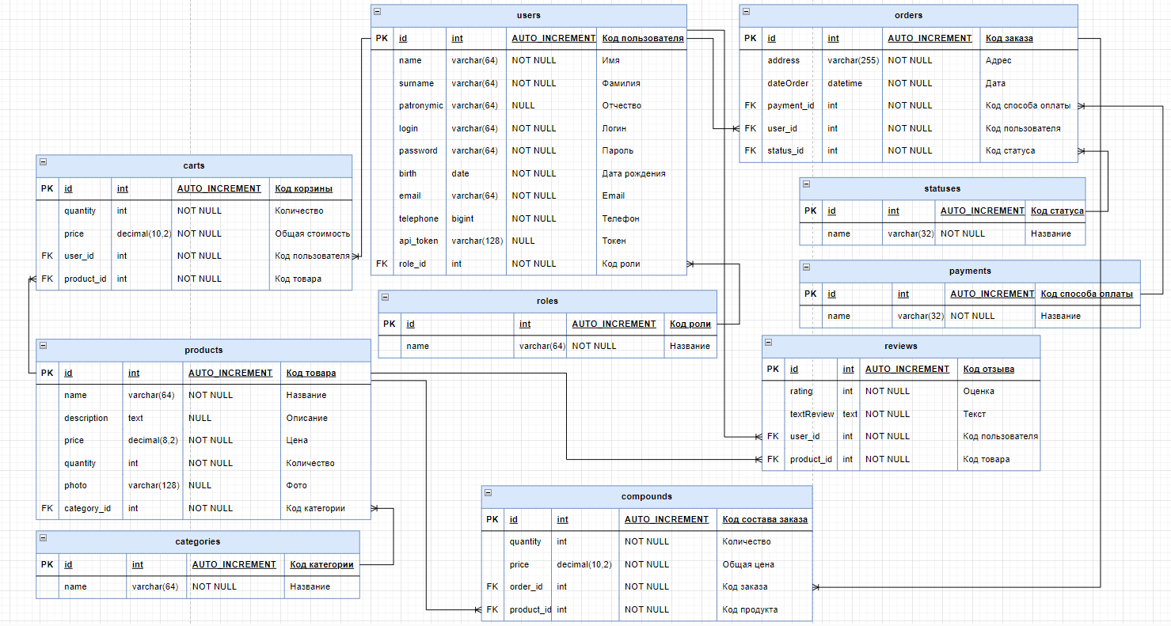
Физическая модель БД
Notes:
Физическая модель БД: Это реализация логической модели на конкретной технической платформе. Она определяет структуру хранения данных на уровне файлов и индексов, а также спецификации хранения и доступа к данным на уровне операционной системы и базы данных.

Slide 10
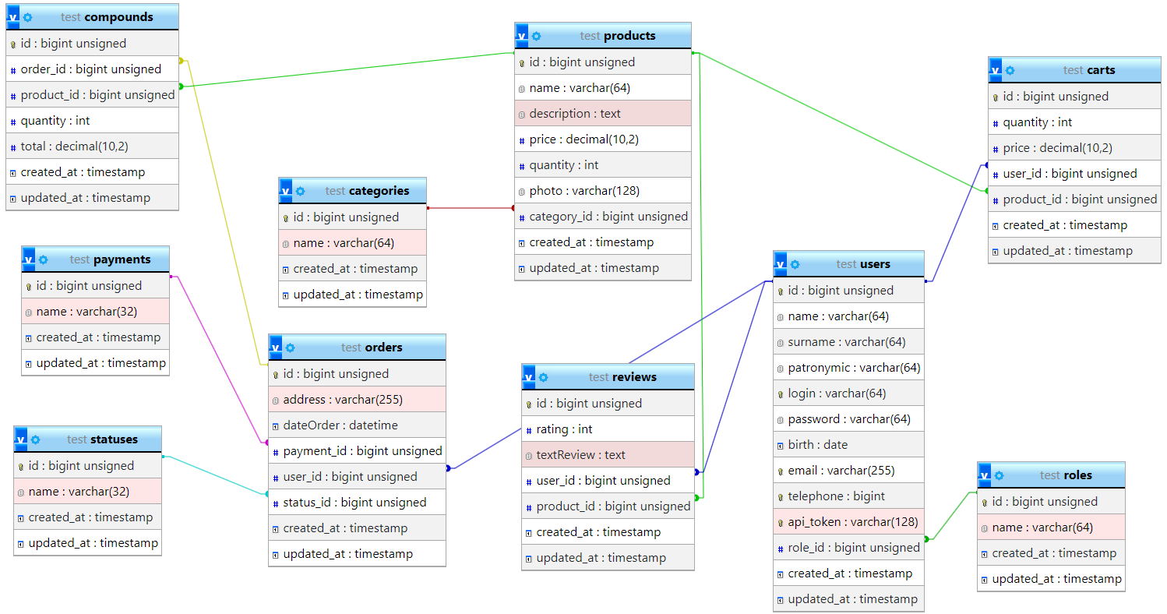
Диаграмма базы данных

Slide 11
Процесс создания API
Notes:
API – это механизмы, которые позволяют двум программным компонентам взаимодействовать друг с другом, используя набор определений и протоколов.

Slide 12
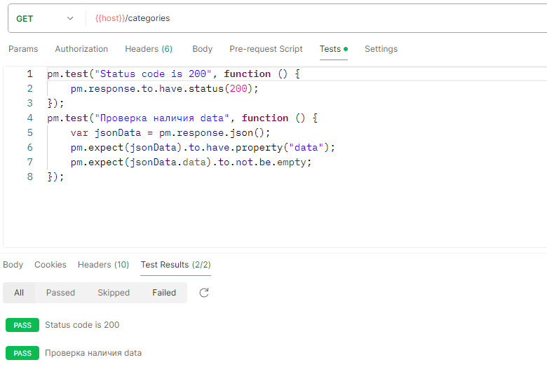
Автотесты

Slide 13
FRONT-РАЗРАБОТКА

Slide 14
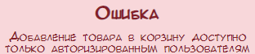

Функционал сайта
МОДАЛЬНОЕ ОКОШКО, ГОВОРЯЩЕЕ ОБ ОШИБКЕ ИЛИ УСПЕХЕ:
ИЛИ

Slide 15
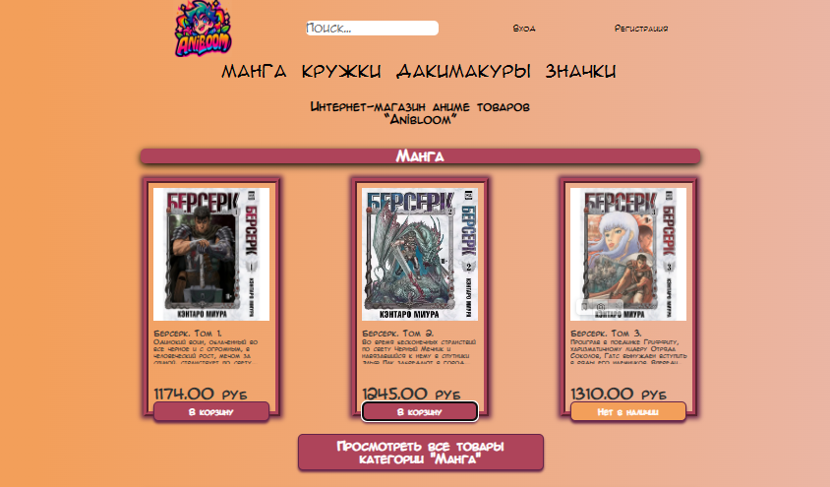
Итог: Главная-1

Slide 16

Итог: Главная-2

Slide 17
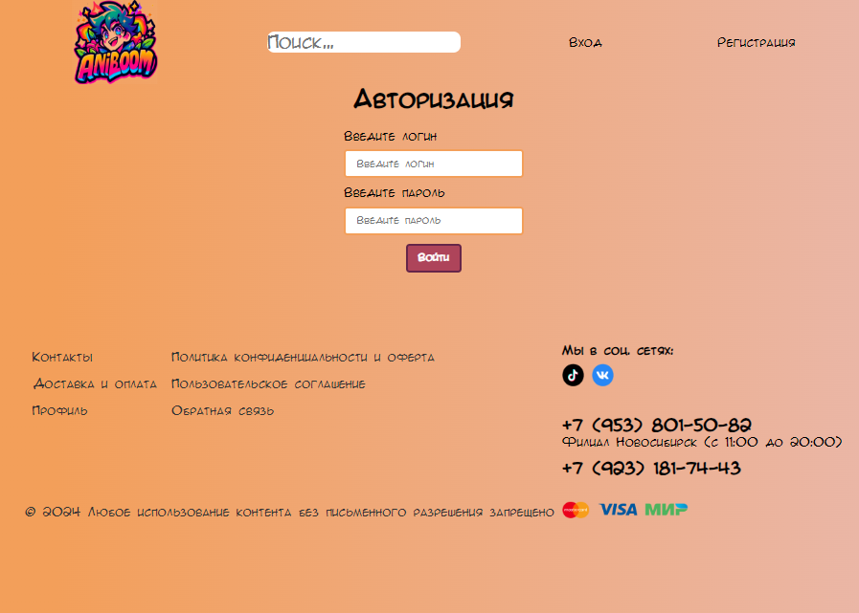
Итог: Авторизация

Slide 18
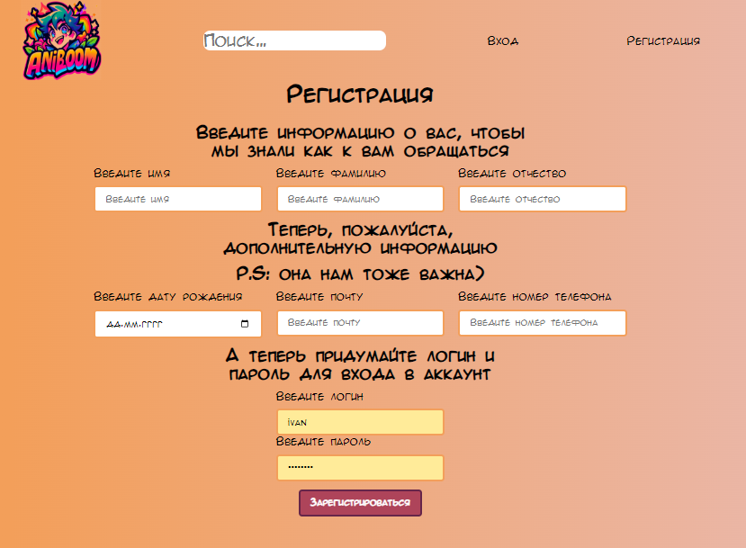
Итог: Регистрация

Slide 19
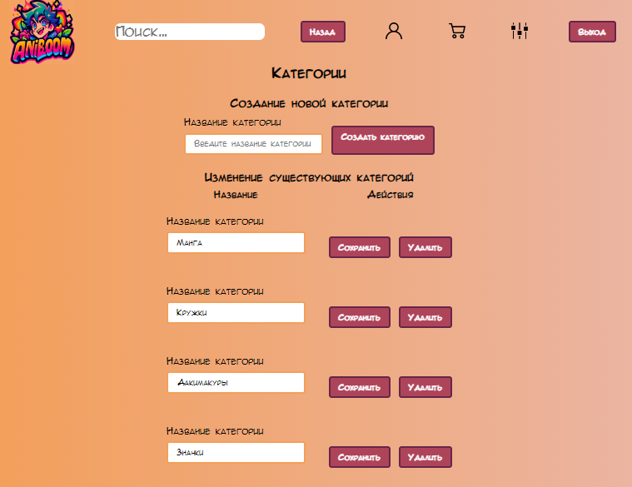
Итог: Страница админ-панели-1

Slide 20
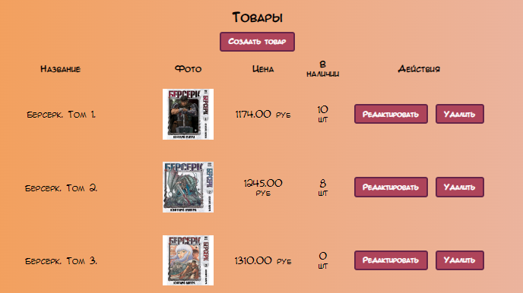
Итог: Страница админ-панели-2

Slide 21
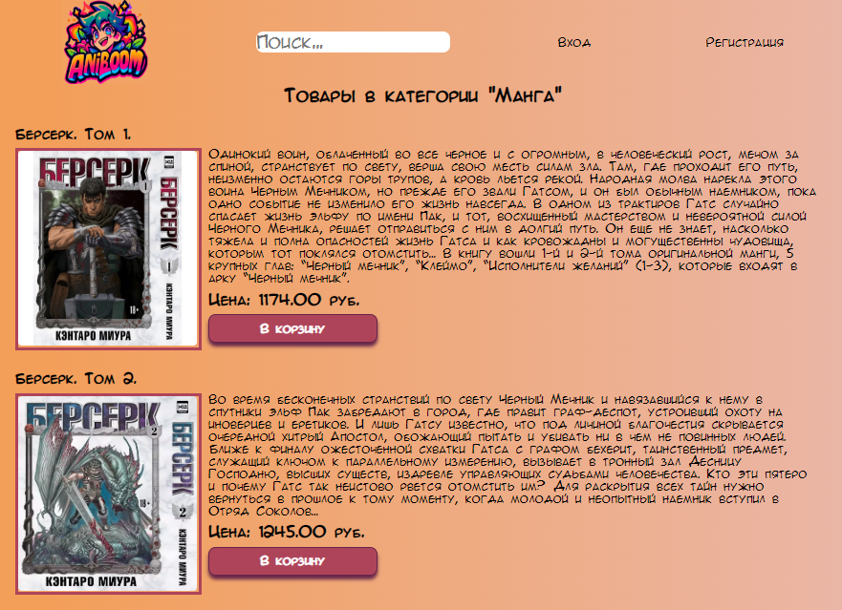
Итог: Просмотр товаров конкретной категории

Slide 22
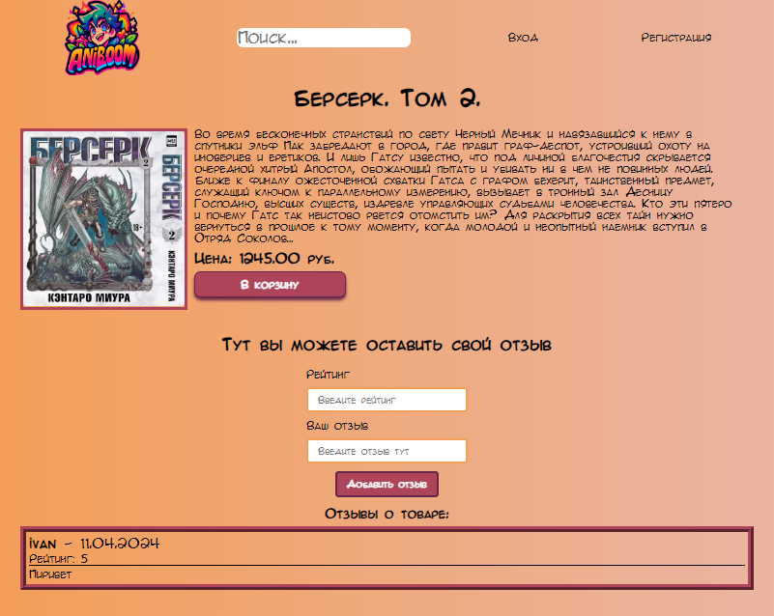
Итог: Просмотр конкретного товара и его отзывов

Slide 23
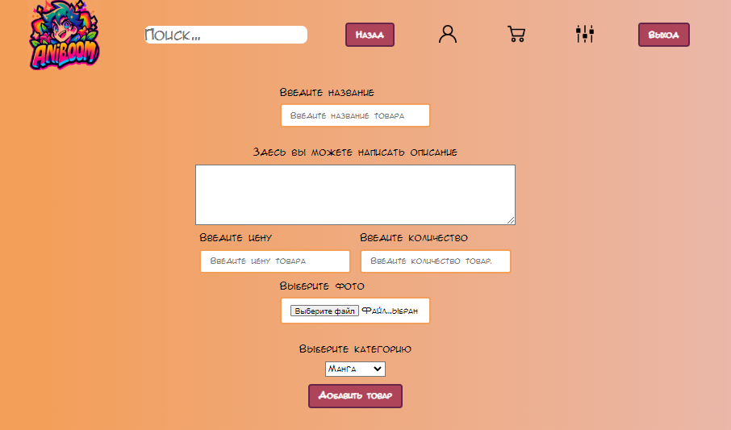
Итог: Страница для создания товара

Slide 24
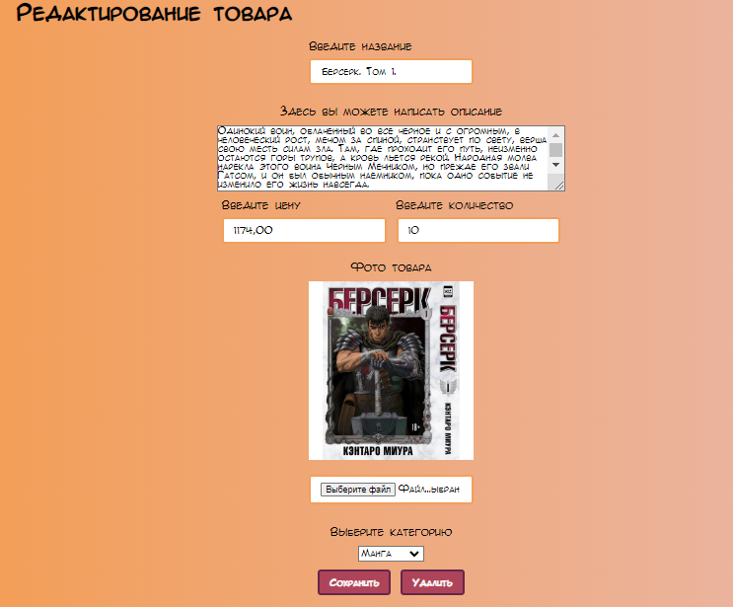
Итог: Страница для редактирования товара

Slide 25
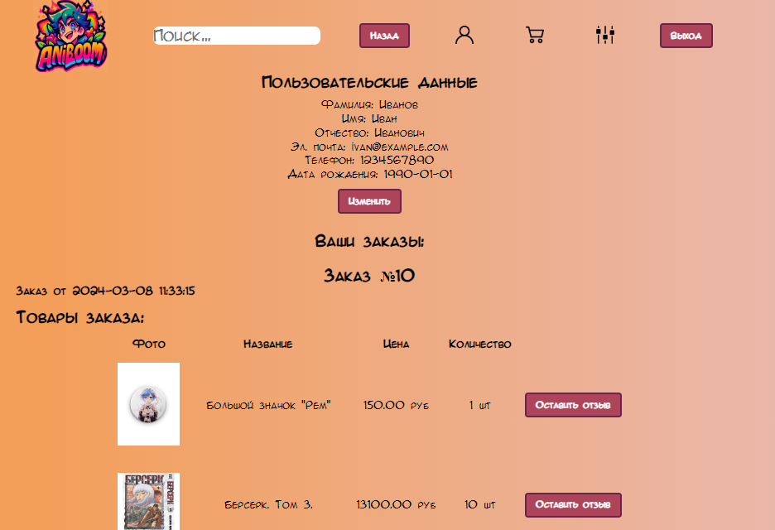
Итог: Просмотр своего профиля и заказов

Slide 26
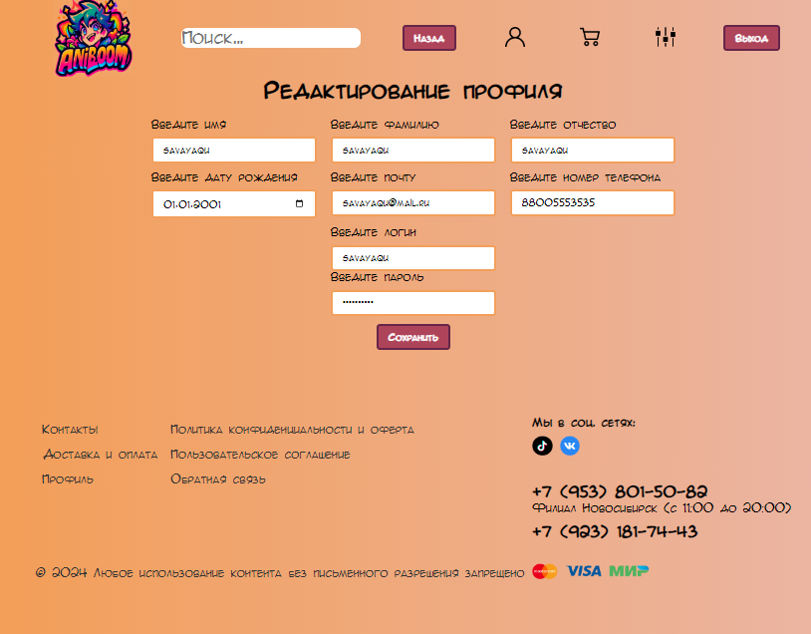
Итог: Страница для редактирования профиля

Slide 27
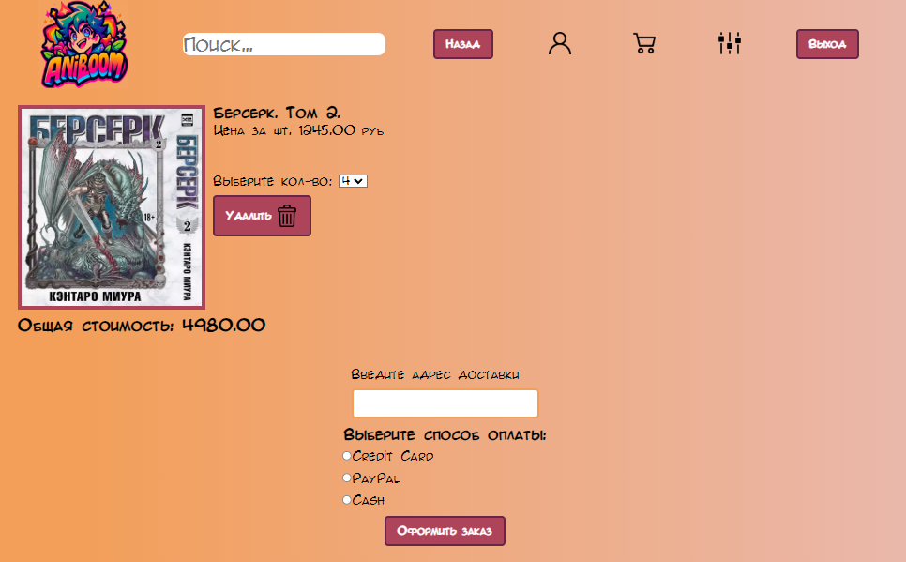
Итог: Просмотр корзины и оформление заказа

Slide 28
Заключение
В ходе выполнения курсового проекта удалось успешно выполнить цель проекта. Также все поставленные задачи были успешно выполнены, а именно:
Было спроектировано API сайта.
Был спроектирован и разработан макет сайта.
Была произведена вёрстка страниц сайта.
Был спроектирован и разработан функционал сайта.

Slide 29
ОГБПОУ «ТОМСКИЙ ЭКОНОМИКО-ПРОМЫШЛЕННЫЙ КОЛЛЕДЖ»
Заикин Вадим Анатольевич
Рюгин Алексей Иванович
Студенты группы 1912с

